Slide 1


NUEVAS TECNOLOGIAS
POO+GIT
JUAN JOSÉ GALLEGO MESA

Slide 2

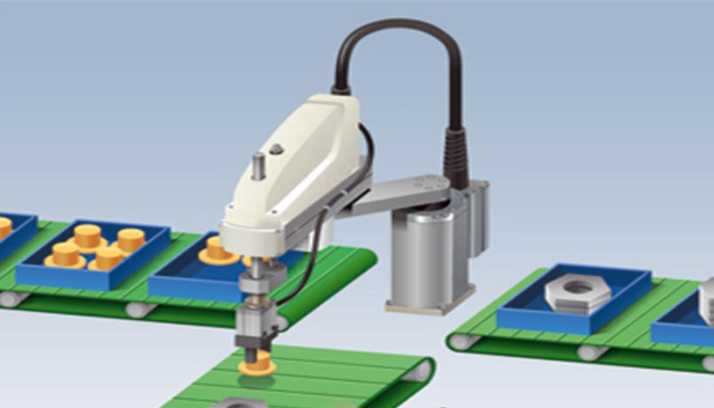

Slide 3

1
2
3
4
5

Slide 4
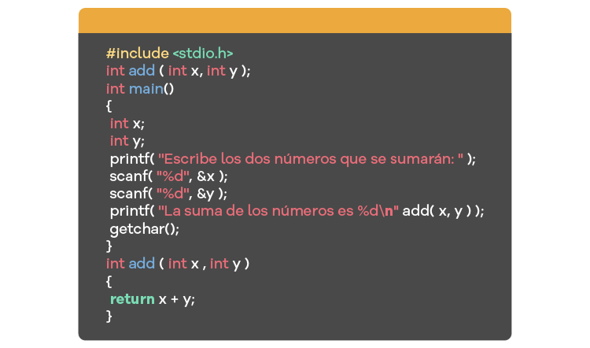
LÓGICA SECUENCIAL

Slide 5
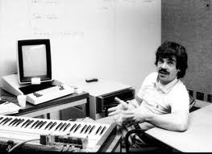



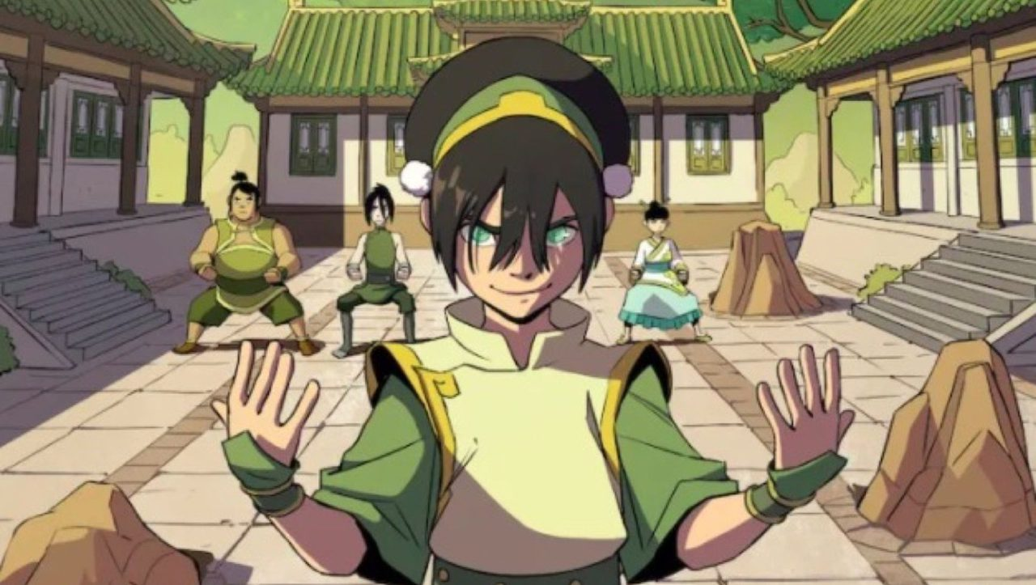
ALAN KEY 1966

Slide 6

VARIABLES/CONSTANTE
FUNCIONES
ATRIBUTOS
METODOS

Slide 7
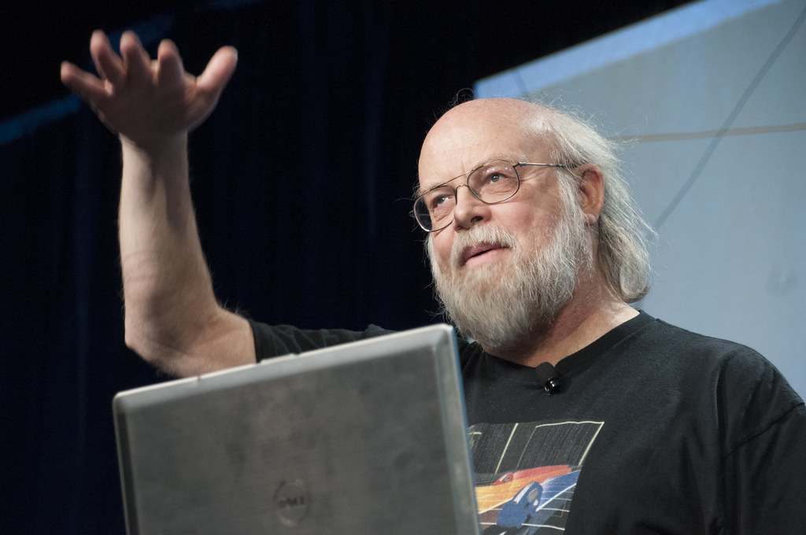
¿Por qué JAVA?
JAMES GOSLING 1995

Slide 8


JVM(Ejecuto códigos byte)
Librerías
JRE(Maquina virtual: Corro programa hechos en JAVA)
JDK(Kit de desarrollo)

Slide 9
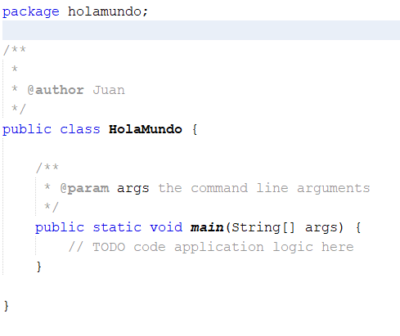
INICIANDO CON JAVA
Estos son los elementos de una clase JAVA:
Paquete que permitirá modularizar mi clase
BASES DE DATOS
COLECCIONES
Clase principal
DOCUMENTOS
Método Main()

Slide 10
INICIANDO CON JAVA
Datos primitivos:
long
64
double
64
Números enteros
int
32
Decimales
short
16
float
32
byte
8

Slide 11
INICIANDO CON JAVA
Datos primitivos:
Caracteres alfanuméricos
Dato de verdad
char
boolean

Slide 12
INICIANDO CON JAVA
Datos NO primitivos:
ENTEROS
DECIMALES Y CADENAS DE PALABRAS
Integer
Decimal
String

Slide 13
INICIANDO CON JAVA
CONSTANTES: Podemos almacenar datos que nunca cambiaran su valor en memoria
final
Tipo variable
Nombre variable
valor

Slide 14
INICIANDO CON JAVA
DATOS POR CONSOLA I/O: Otro elemento fundamental para comenzar el trabajo con JAVA es analizar la entrada y salida de datos por parte del usuario:
import java.util.Scanner
I/O
Scanner entrada= new Scanner(System.in);

Slide 15
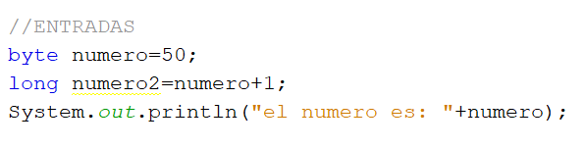
CASTEO DE DATOS CON JAVA
En JAVA podemos modificar el tipo de datos de nuestra variable, a esta operación la denominamos CASTEO, para ello tenemos una clasificación:
Conversión automática:
byte->short->int->long->float->double

Slide 16
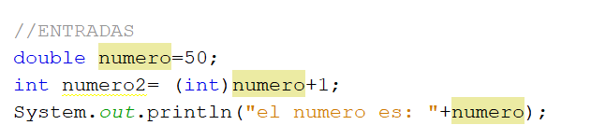
CASTEO DE DATOS CON JAVA
Conversión explicita (casting):
double->float->long->int->short->byte

Slide 17



Inciando con GIT
Para iniciar con Git debemos configurar un usuario y correo:
Usuario:
git config --global user.name “nombre deseado”
Correo:
git config --global user.email “correo deseado”
Ver configuración:
git config --global -e

Slide 18
Inciando con GIT
2. Debemos iniciar el repositorio de nuestro proyecto:
Iniciar repositorio: (Sobre la carpeta del proyecto)
Git init

Slide 19
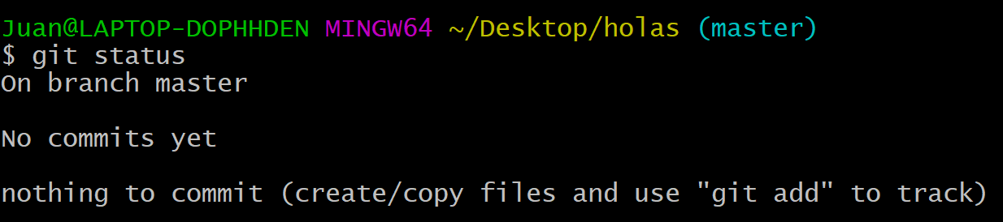
Inciando con GIT
2. Debemos iniciar el repositorio de nuestro proyecto:
Verificar estado del repositorio: (Sobre la carpeta del proyecto)
Git status

Slide 20

Inciando con GIT
2. Todo nuestro trabajo se hace sobre una rama principal o LINEA DEL TIEMPO:

Slide 21

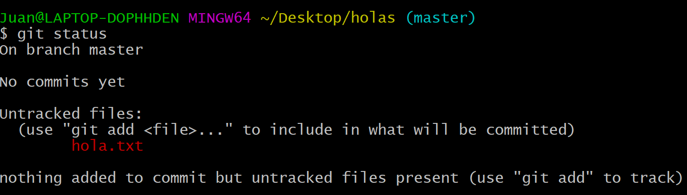

Inciando con GIT
2. Cuando agregamos cambios o nuevos archivos nuestro estado cambia:
Verificar estado del repositorio: Git status

Slide 22

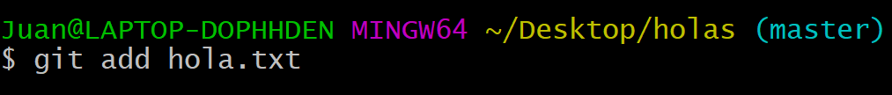

Inciando con GIT
3. Cuando agregamos cambios o nuevos archivos nuestro estado cambia y si queremos versionar debemos agregarlos al stage:
Agregar Cambio al stage: git add nombre archivo
STAGE

Slide 23
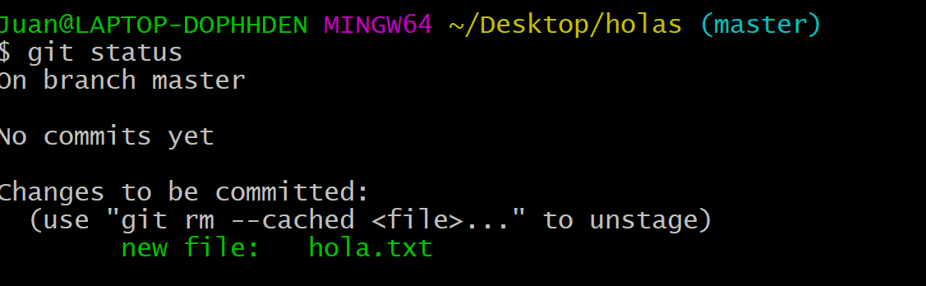
Inciando con GIT
3. Y Si preguntamos nuevamente por el estado del repositorio……:
Esta todo listo para versionar

Slide 24
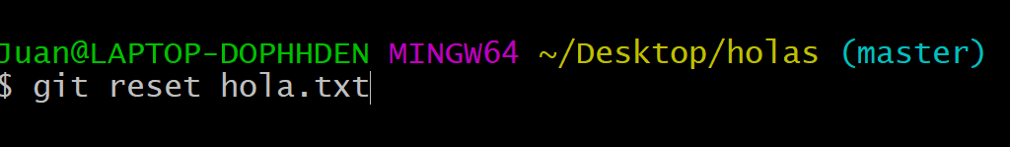
Inciando con GIT
3. Podemos devolver “EL CAMBIO” que está en el escenario:
Remover Cambio del stage: git reset nombre archivo

Slide 25
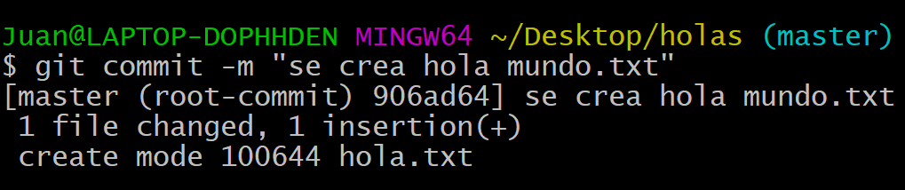
Inciando con GIT
4. Finalmente “Tomamos la foto” para tomar la primera versión de nuestro código:
Agregar commit: git commit –m “mensaje ¿Qué hice?”

Slide 26
Inciando con GIT
RESUMEN
COMANDO | USO
git config --global user.name “nombre deseado” | Crea un usuario para identificar el versionamiento local
git config --global user.email “correo deseado” | Crea un correo para identificar el versionamiento local
git config --global -e | Nos muestra la configuración local de git
Git init | Iniciamos el versionamiento de una carpeta

Slide 27
Inciando con GIT
RESUMEN
COMANDO | USO
git add nombre archivo | Agregamos cambios(archivos) al stage del repositorio
Git status | Buscamos archivos dentro y fuera del stage
git reset nombre archivo | Quitamos cambios(archivos) del stage
git commit –m “mensaje” | Tomamos la “foto” versión de nuestro código

